Slide 1
Leto in pol brez lastnega avta
Borut Tavčar, Delo

Slide 2
Košarka, dež, mobilnost
Skupinski duh zmaguje.
Iskanje možnosti za skupinski prevoz v Carigrad.
Nekaj dni prej. Dežuje.
Po en človek v avtu.
Dobimo gnečo in jezo, ceste so preozke.
Smisel tega tedna mobilnosti je vožnja skupaj.
Koliko gneče bi bilo, če bi se v vsakem avtu vozili štirje? Javni prevoz?

Slide 3
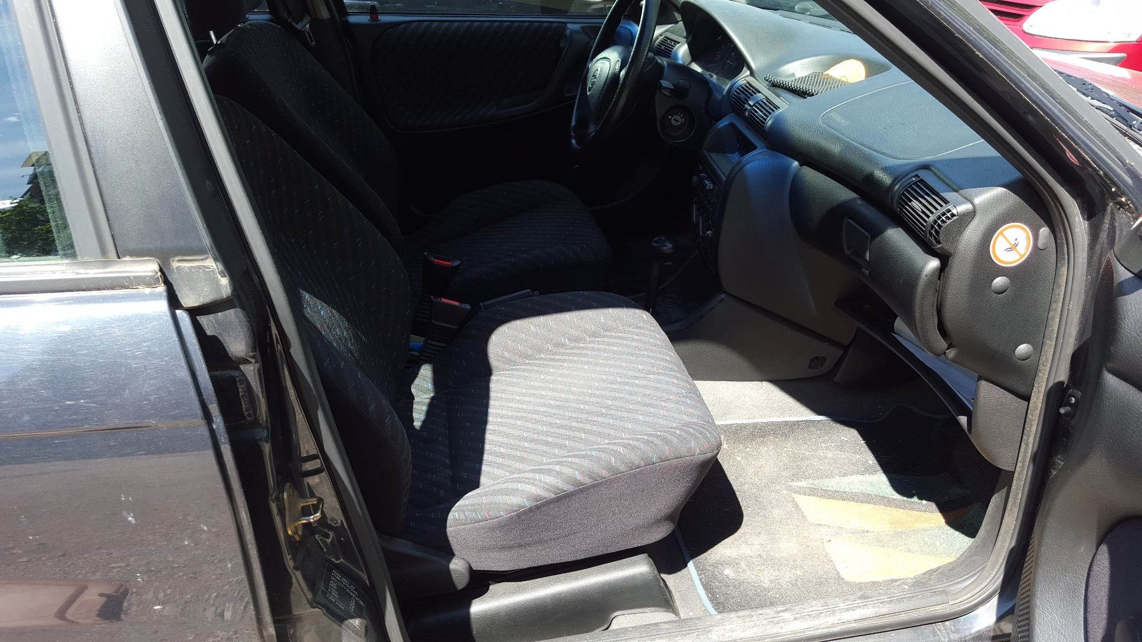
Navezanost

Slide 4
Dilema spomladi 2016
Avto astra karavan z avtomatskim menjalnikom letnik 1998. Dobro je služil šest od sedmih let.
Luknjica v rezervoarju. Smrdi.
Klima je fuč. Nabira se vlaga.
Kako naprej?

Slide 5
Poskusno
Iskanje možnosti za popravilo. Ni šlo.
Ves servis bi stal več kot tisoč evrov.
Za nov avto ni denarja na pretek.
Odločitev: Poskusno bomo brez pol leta. Potem odločamo naprej.

Slide 6
Trdi začetki
Reakcija prijateljev: O, kaj boste pa zdaj?
Na obiske z vlakom: Da se dobiti poceni družinske vozovnice.
Na morje z avtobusom. Veter in hitenje po ovinkih. Posledica: Ne gremo več za več kot dve uri.

Slide 7
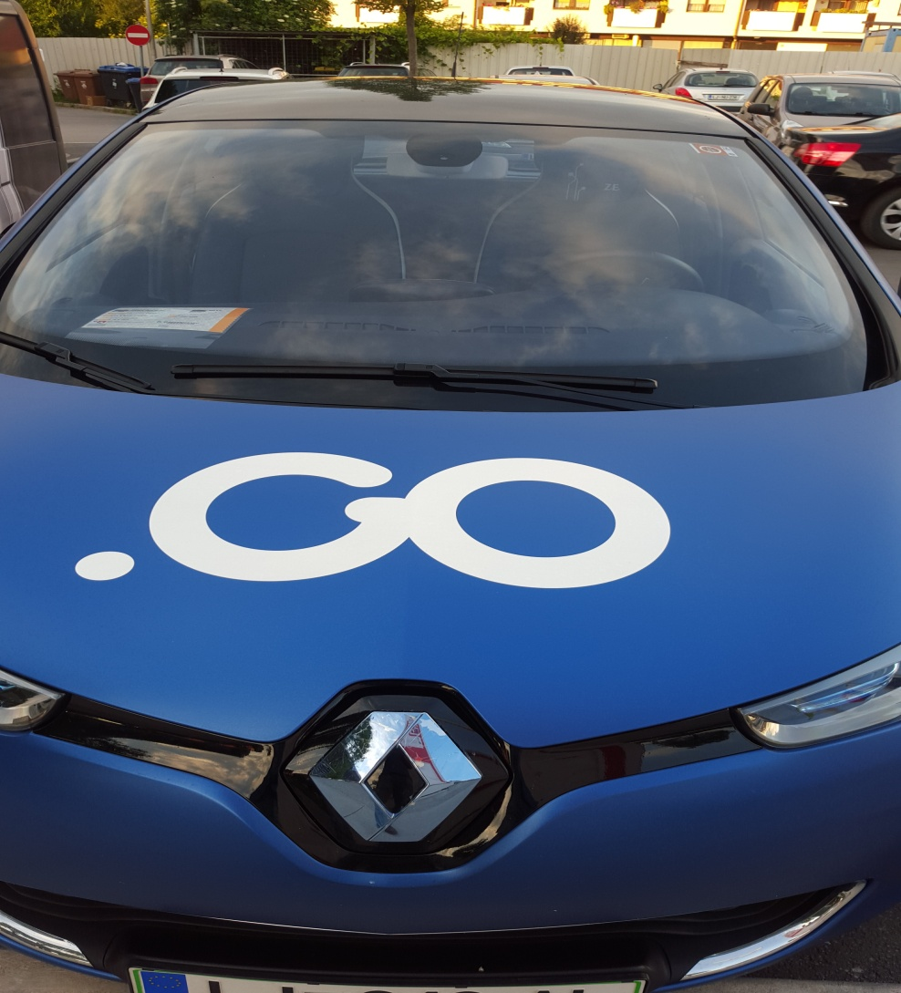
Pride Avant2Go

Slide 8
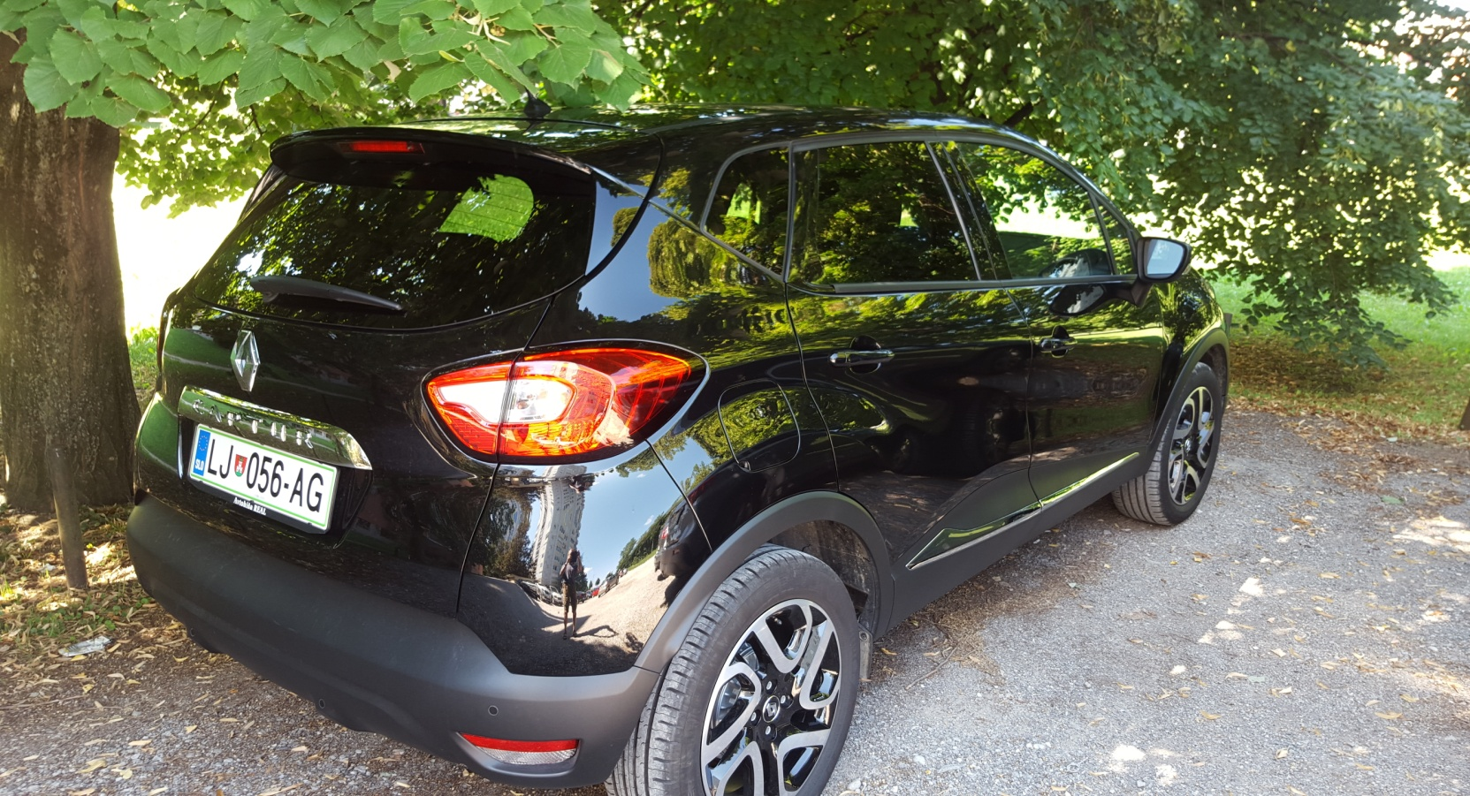
Pa še ugoden najem
S članstvom v Avant2Go so prišle še ugodnosti za najem avta pri Avantcaru.

Slide 9
Kodranje možganov
V letu in pol sem vozil vsaj deset različnih avtomobilov. Na vsakega se je treba navaditi.
Spremljati je treba dogajanje, načrtovati, saj je treba avto rezervirati vnaprej.
Najem na dan stane približno 40 evrov, na 14 dni 470.
Pot z električnim avtomobilom stane vsaj pol manj kot taksi.

Slide 10
Model vozila: Renault ZOE (41kWh) Registrska številka: LJ 009 SC Kraj prevzema: Telekom - Hacquetova Čas prevzema: September 4, 2017 6:28 AM Kraj vračila: Telekom - Hacquetova Čas vračila: September 4, 2017 7:48 AM Trajanje najema: 1 hour 19 minutes Prevožena razdalja: 13.00 km
DDV: 22 % Vrednost skupaj: 4.83 € Vrednost popusta: 0.00 € Neto vrednost: 3.96 € Znesek DDV: 0.87 € Za plačilo: 4.83 €

Slide 11
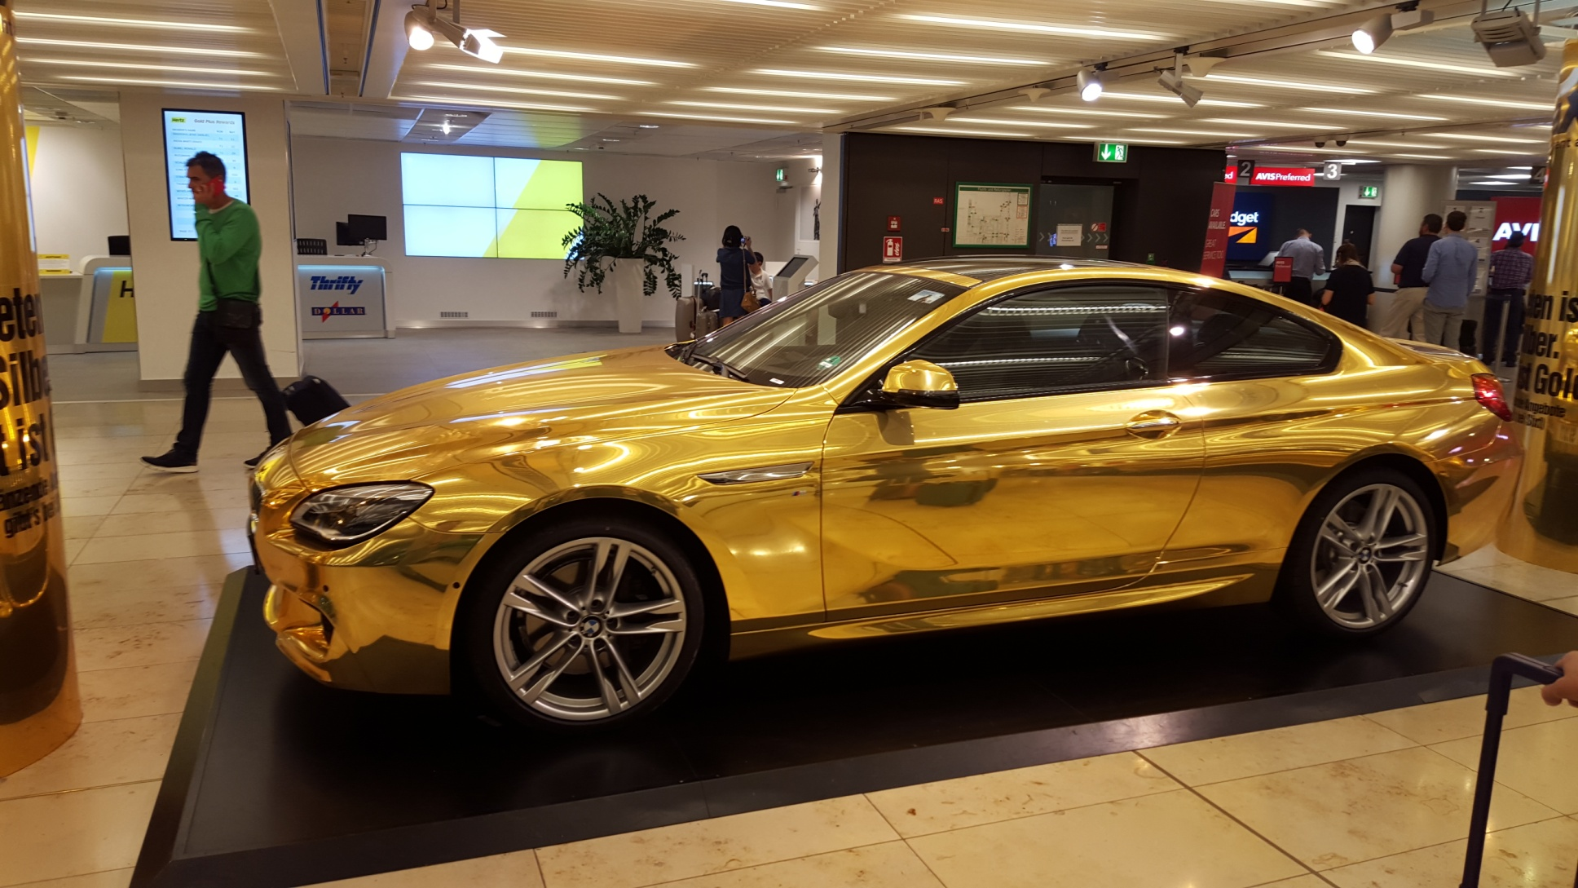
Avto seveda ni vsemogočen.

Slide 12
Avto je strošek
“Zelo ugodne” ponudbe novih avtomobilov ciljajo na čustva. Svoboda, lahkotnost, moč, neodvisnost, celo ljubezen.
Dejansko se zavežete, da boste šest let plačevali 200 in več evrov na mesec, zgolj za to, da bo tona pločevine in plastike vaša.
Stroški so še v vzdrževanju, cestninah, vinjetah, davkih in seveda gorivu.
Skupaj najmanj 300 evrov na mesec.

Slide 13
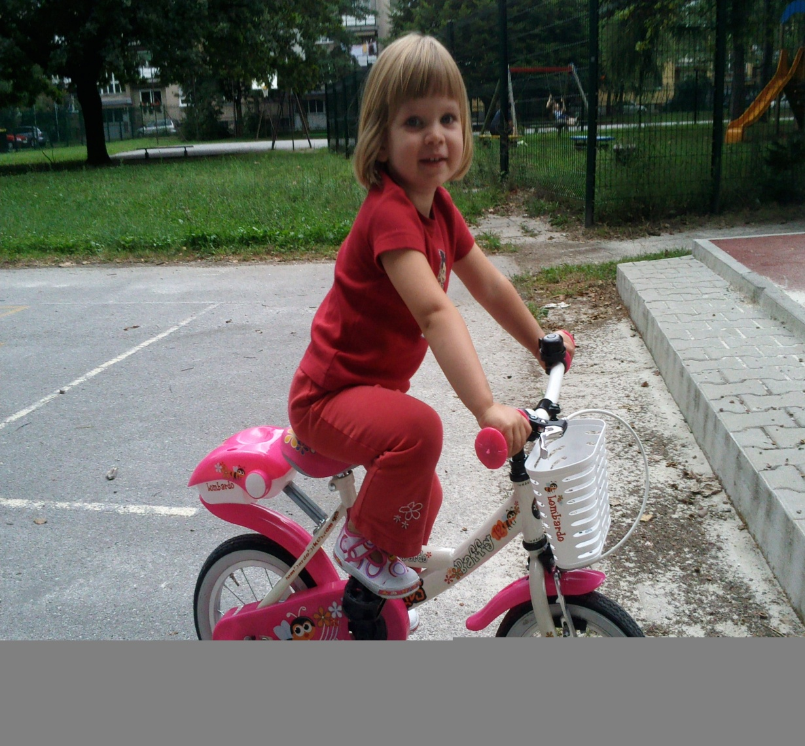
Kolesarji smo
Veliko večino poti opravimo s kolesi.
Imamo štiri kolesa, ukradli so nam jih že pet.
Če dežuje, je tu avtobus.

Slide 14
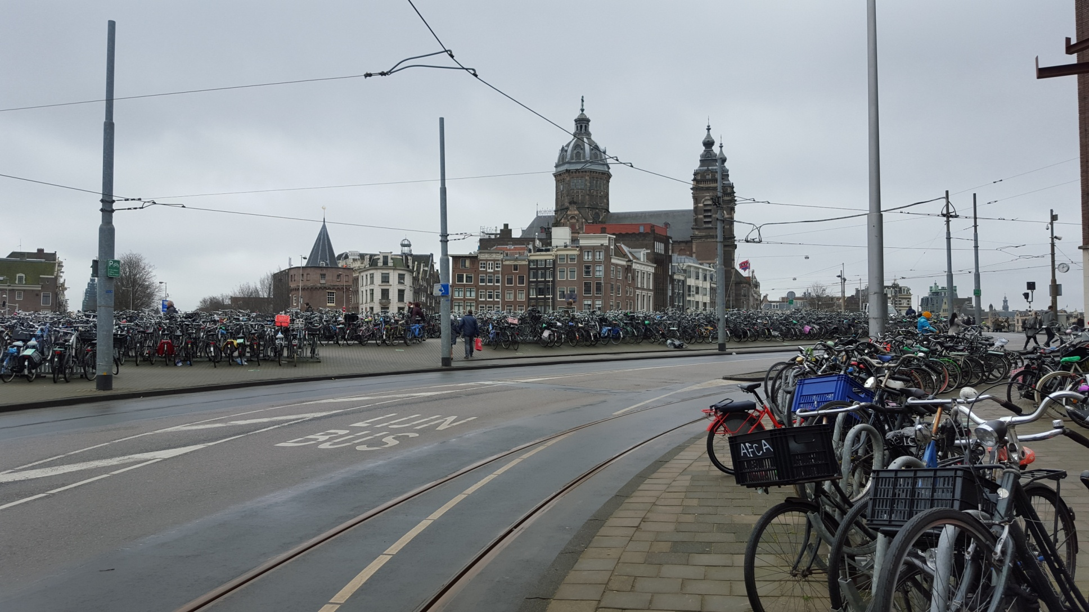
Želimo si boljše poti

Slide 15
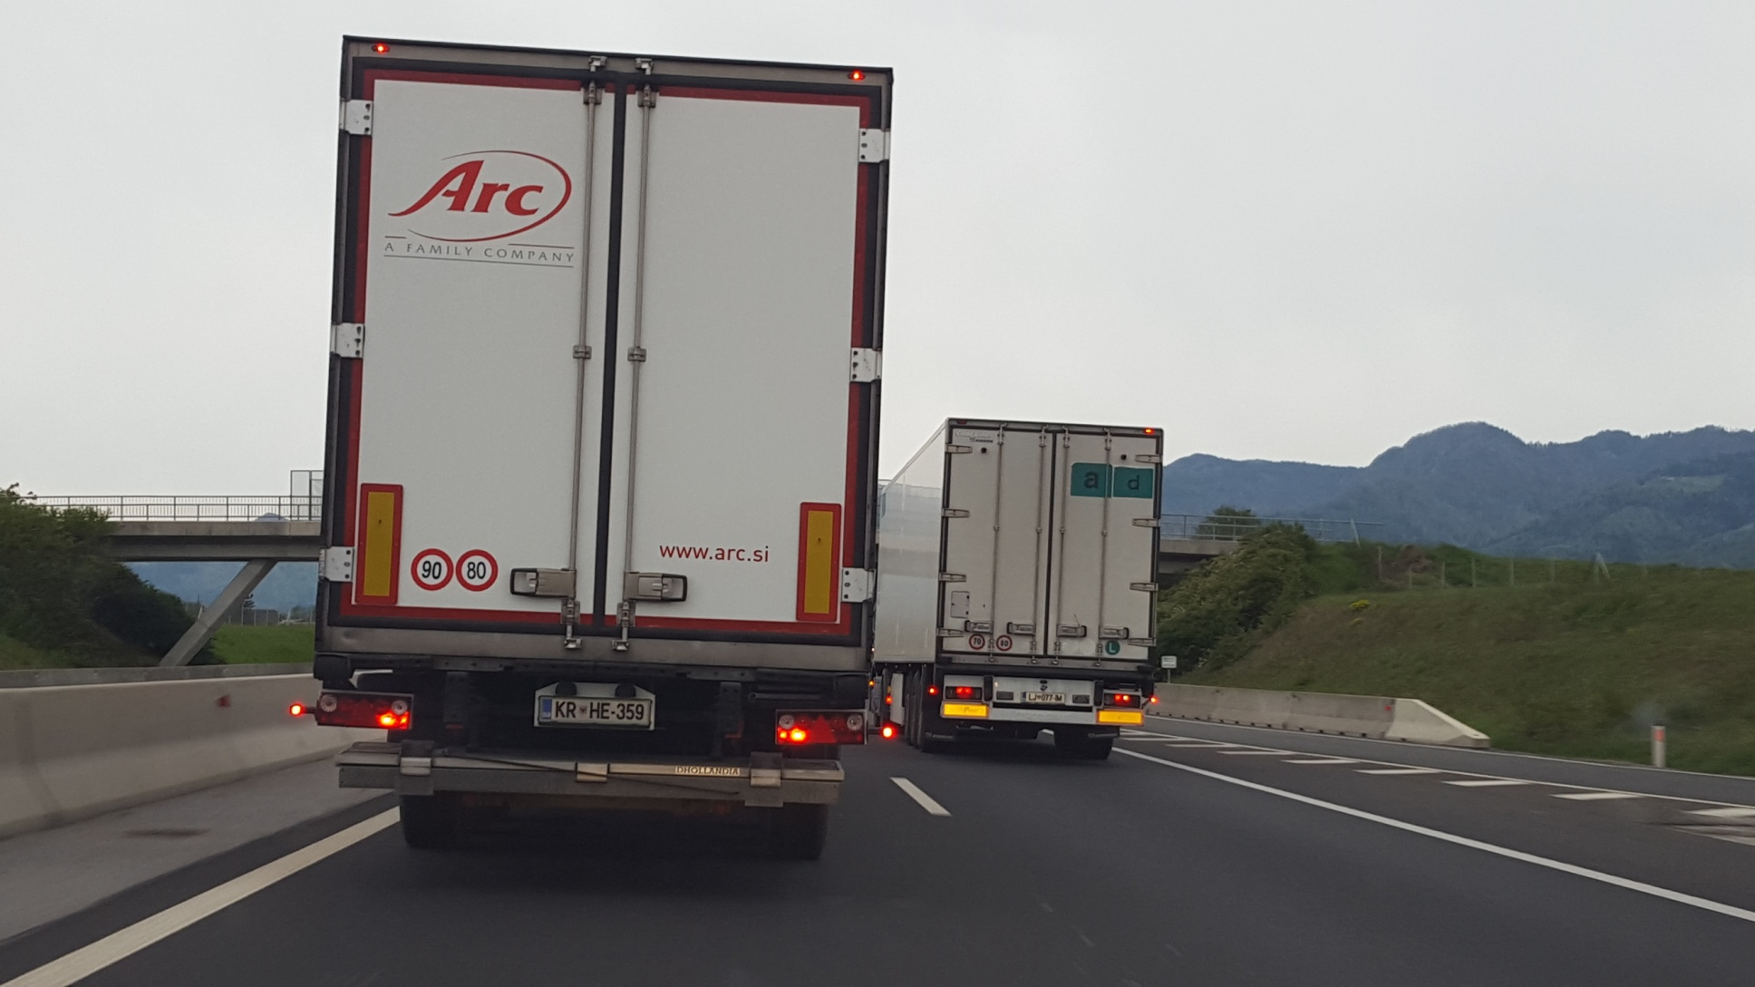
Bolj čist zrak

Slide 16
Nekaj slišanih očitkov
Lahko je vam govoriti o življenju brez avta, ko živite v Ljubljani.
Kaj naj jaz, ki se vsak dan vozim 50 kilometrov do službe?
Kako naj stara ženica z vasi pride do zdravnika?
Avto ne stane toliko. Omogoča neodvisnost.

Slide 17
Ugotovitve
Slovenski problem je konceptualen. Občine se financirajo po glavi, ne po delovnih mestih.
Delovna mesta niso blizu domov.
Gradili pa smo ceste in še cest.
Da to ne bi stalo preveč, je v veljavi še povračilo stroškov poti v službo.
V denarju in neobdavčeno. Podjetja zato del plače izplačajo v potnih stroških.

Slide 18
Predlogi
Poleg odprave prejšnjih dveh konceptualnih težav še to:
Uveljaviti nova pravila za gradnjo kolesarskih stez. Mogoča vožnja vštric.
Dopustiti in urediti zasebne pobude za javni prevoz. Digitalizacija. Tudi na podeželju. Šolski kombiji.
- Na železnici naj potnik dobi večji pomen. Internet in možnost prevoza koles.

Slide 19
Predlogi
Tranzit tovornega prometa naj se preusmeri na železnico. V dogovoru s sosednjimi državami naj se oblikuje regija brez tovornjakov v tranzitu.
Vložiti več denarja v raziskave in razvoj. Za napajanje električnih vozil.
- Realne meritve izpuhov avtomobilov. Izločanje najslabše vzdrževanih iz prometa.

Slide 20
Predlogi
Pri vseh številnih oglasih za avtomobile naj bo obvezen večji poudarek na izpuhih in posledicah za zdravje.
Uvedba rumenih pasov za avtobuse in za druga vozila, ki vozijo najmanj tri ljudi.
- Podpora možnostim skupnega prevoza, sopotništvu, souporabi.

Slide 21
Želje
Da bi nekdo iznašel učinkovit sistem proti kraji koles.
Da bi bilo več kolesarskih servisov in prodajaln z več opreme za dež ali prevoz tovora.
Da se minute na prikazovalnikih prihodov avtobusov ne bi vlekle.
Da bi bil ljubljanski javni promet bolj logično urejen.
Da bi bila možnost najeti avto po urah.
Da bi bila postaja električnih avtov bliže in da bi se še širile.

Slide 22
Lep dan še naprej.
Lahko mi pišete na:
borut.tavcar@delo.si
borut.tavcar@gmail.com

